Slide 1

" Изменения в проверке 35 задания письменной части ОГЭ по английскому языку. Стратегия подготовки к заданию."
.

Slide 2
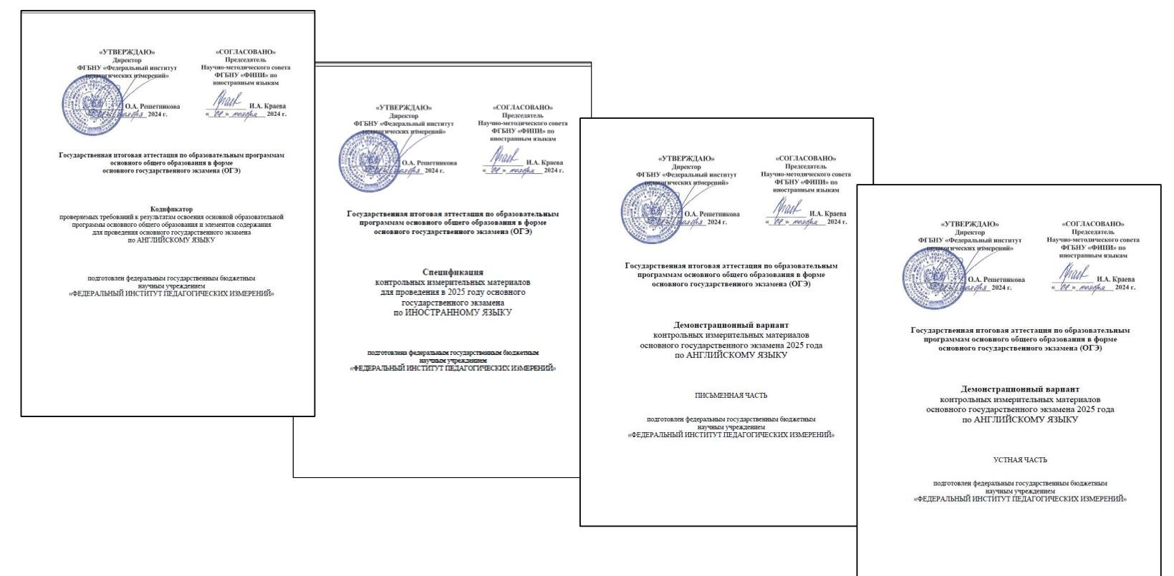
ОСНОВНЫЕ ДОКУМЕНТЫ

Slide 3
Задание 35 – личное электронное письмо
См. Кодификатор ОГЭ (ФОП)
Продуктивное задание, позволяющее проверить следующие предметные умения и навыки:
сообщать краткие сведения о себе;
излагать различные события;
делиться впечатлениями;
выражать благодарность, извинение, просьбу;
запрашивать интересующую информацию;
оформлять обращение, завершающую фразу и подпись в соответствии с нормами неофициального общения, принятыми в стране (странах) изучаемого языка.
А также проверить сформированность ряда УУД: познавательные универсальные учебные действия; регулятивные универсальные учебные действия.

Slide 4
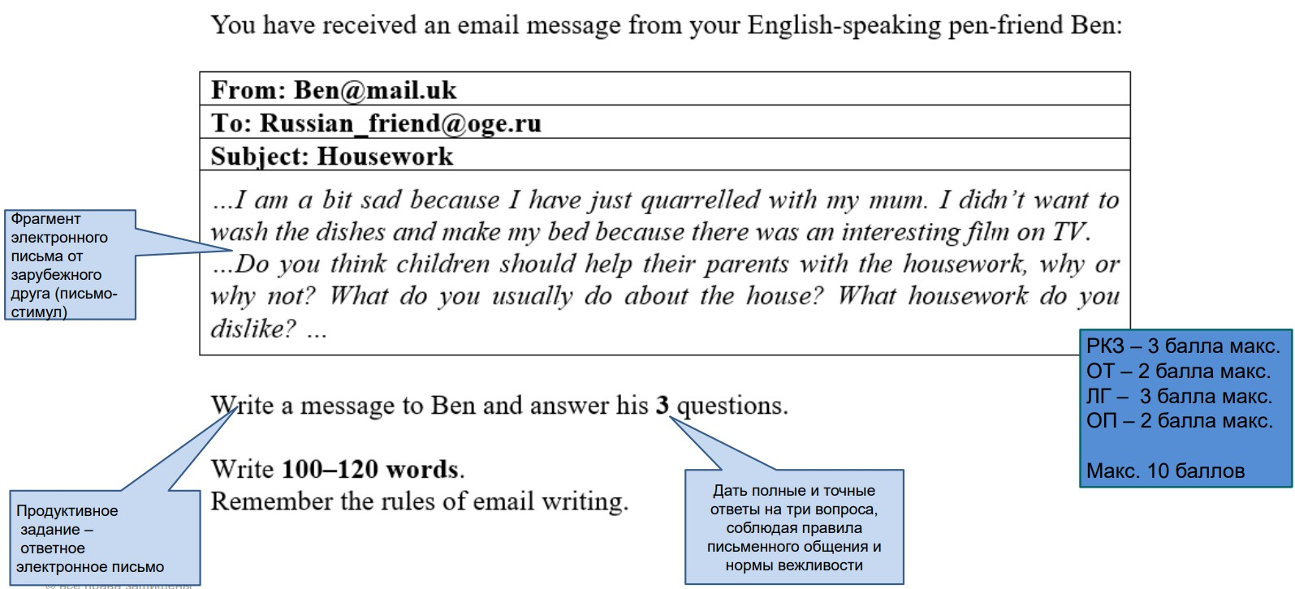
Задание 35 для участника экзамена

Slide 5
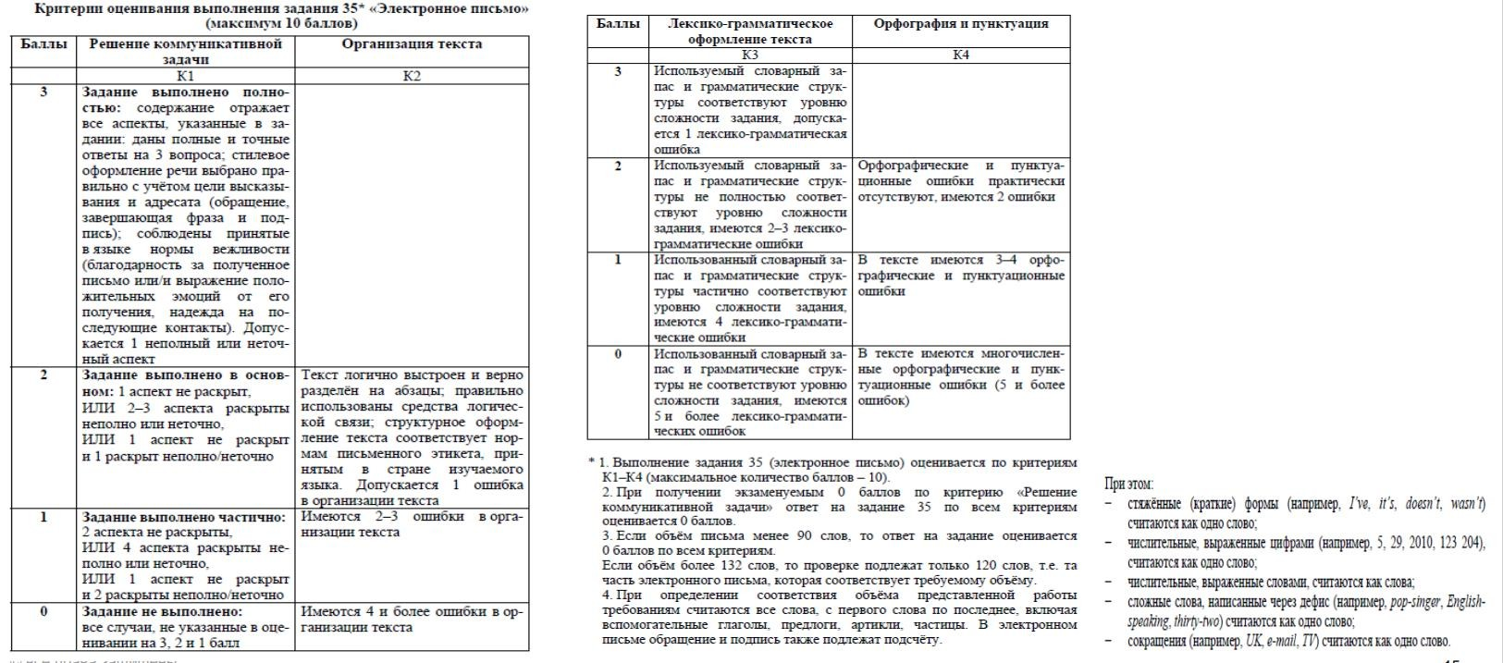
Критерии оценивания выполнения задания 35 ОГЭ - 2025

Slide 6
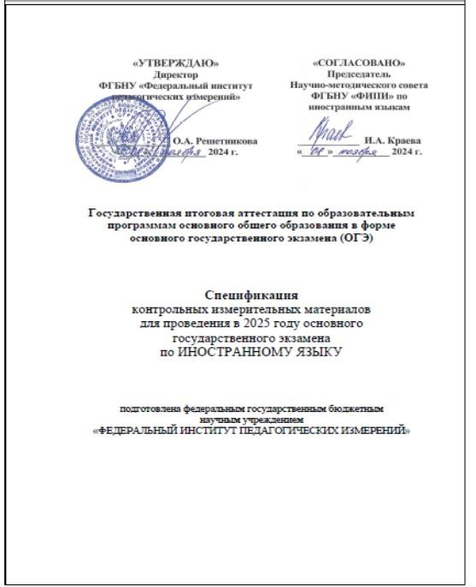
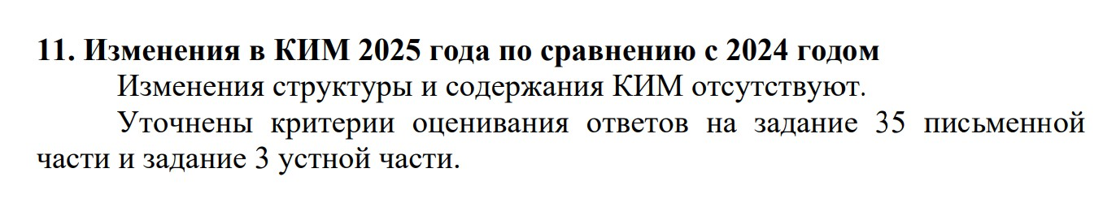
Изменения в КИМ 2025 г.
в сравнении с КИМ 2024 г.

Slide 7
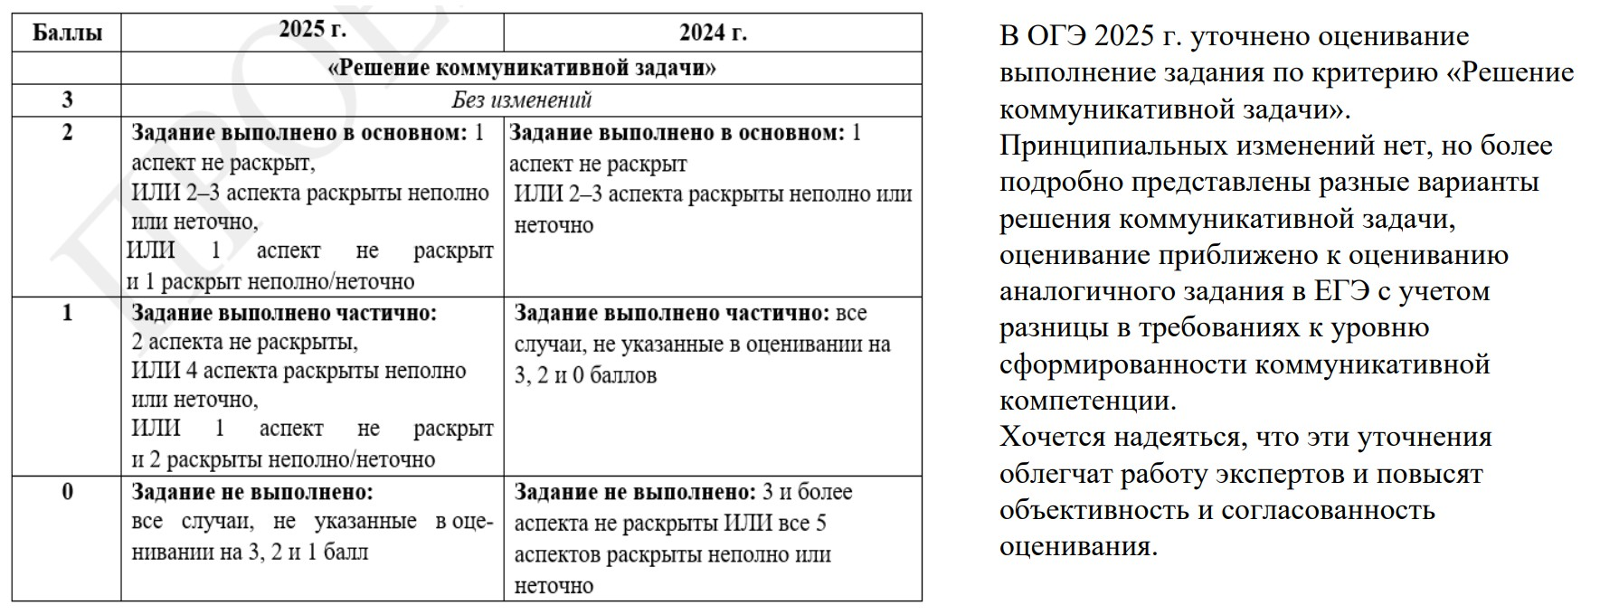
Изменения в критериях оценивания выполнения задания 35 (РКЗ)

Slide 8
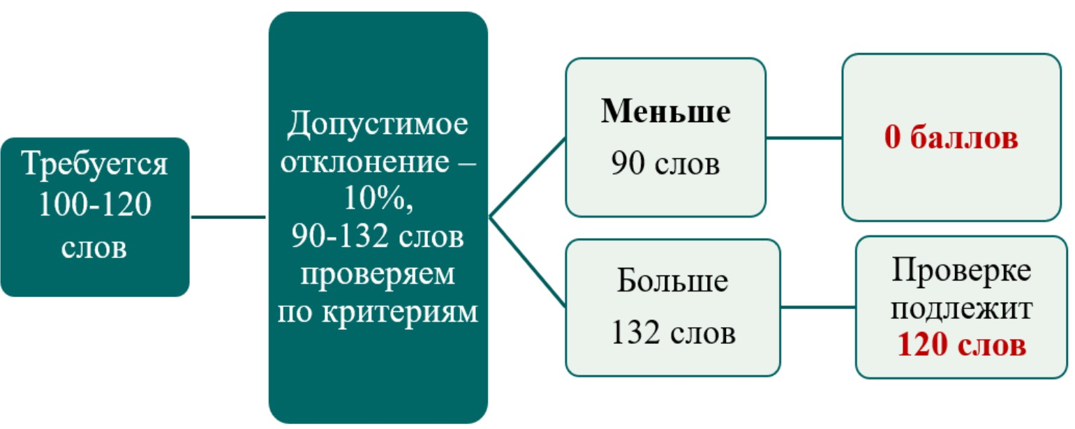
Шаг 1: подсчет слов

Slide 9
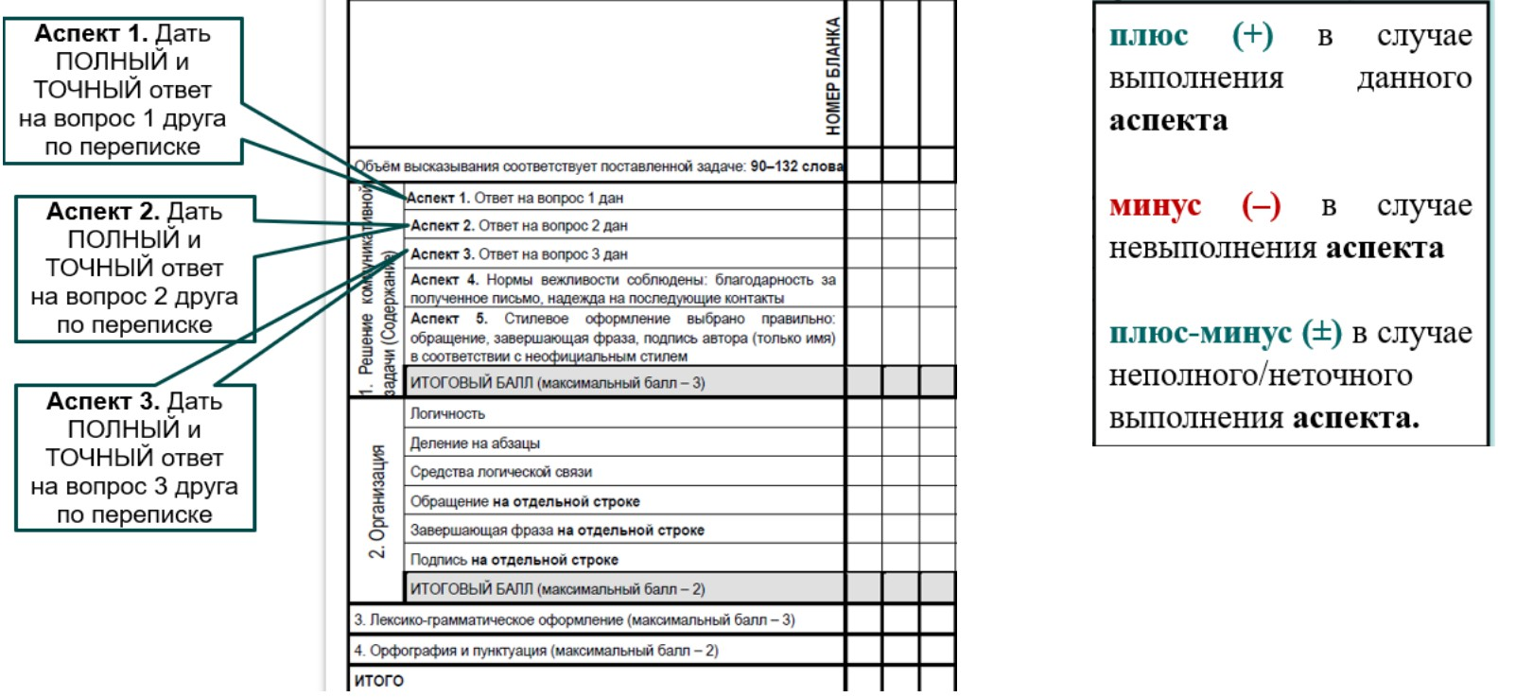
Шаг 2. Оценивание работы по критерию РКЗ

Slide 10
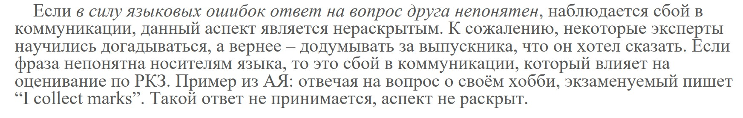
Шаг 2. Оценивание аспектов 1-3 (РКЗ)
Полный ответ на вопрос друга отвечает общей коммуникативной задаче и включает все элементы вопроса: WHERE and WHEN, WHAT and WHY.
Если дан ответ только на одну часть вопроса, то такой ответ считается
неполным.
Точный ответ содержательно полностью соответствует заданному вопросу.
Неточным считается ответ, если он содержит фактическую ошибку, отход от темы или элементы топика (при отсутствии других погрешностей).

Slide 11
Шаг 2. Оценивание аспектов 1-3 (РКЗ)
How do Russian teenagers earn their money?
I earn my pocket money by babysitting.
(+-)

Slide 12
При оценивании выполнения заданий по
критерию «Решение коммуникативной задачи» следует обращать особое внимание на то, в какой степени участник экзамена владеет тематическим содержанием речи.
РКЗ и владение тематическим содержанием речи
Этот фактор определяет содержательную сторону
речи в целом и содержание ответного письма другу в рамках задания 35 в частности.

Slide 13
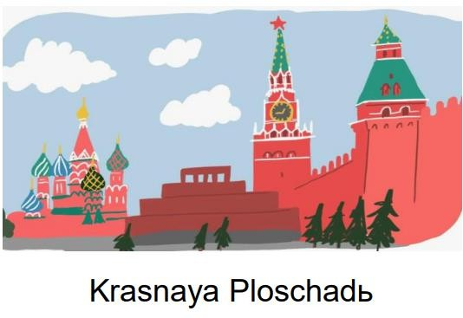



Проблемы и дефициты
Недостаточное внимание к российской тематике
Дефицит социокультурных знаний и умений
Несформированность компенсаторных умений
A. Pyshkin Kapitanskaya
Dochka
Lev Tolstoi War @ Piece

Slide 14
РКЗ и владение тематическим содержанием речи
ФОП ООО, п. 136.2.4.
«Построение программы по иностранному (английскому) языку имеет нелинейный
характер и основано на концентрическом принципе. В каждом классе даются новые
элементы содержания и определяются новые требования. В процессе обучения
освоенные на определённом этапе грамматические формы и конструкции
повторяются и закрепляются на новом лексическом материале и расширяющемся
тематическом содержании речи» .
Так, например, изучение темы праздников (семейных и национальных) начинается ещё в начальной
школе. Уже во 2 классе в тематическом содержании речи обозначена тема «Праздники родной
страны и страны/стран изучаемого языка (Новый год, Рождество)». В 3 классе в рубрике 157.7.1.1
«Мир моего “я”» вводится тема «Мой день рождения», при этом в рубрике 157.8.1.4 «Родная страна
и страны изучаемого языка» появляется тема «Праздники родной страны и страны/стран
изучаемого языка». В 4 классе продолжается изучение темы «Праздники родной страны и
страны/стран изучаемого языка». В 5 классе происходит закрепление материала начальной школы с
некоторым расширением лексики, в тематическом содержании речи мы находим следующее:
«Семейные праздники: день рождения, Новый год». Параллельно с этим изучается тема
«Национальные праздники» в рамках рубрики «Родная страна и страна (страны) изучаемого языка»,
и данная тема присутствует в тематическом содержании речи по 9 класс включительно. Таким
образом, у выпускников 9 класса должны сформироваться чёткие представления и
соответствующий репертуар языковых средств для письменных и устных высказываний о праздновании Нового года как семейного и национального праздника.

Slide 15
РКЗ: Владение тематическим содержанием речи: ответы на вопросы друга: дефициты в тематическом содержании речи НОВОЕ!
Вопрос друга по переписке: Есть ли в России животные, находящиеся на грани исчезновения, и если – да, то какие?
Ответ 1: Я не знаю, есть ли такие виды животных в России. – Аспект не раскрыт (темы «Флора и фауна», «Проблемы экологии», «Защита окружающей среды»).
Ответ 2: В России нет таких видов животных. – Аспект не раскрыт (темы «Флора и фауна», «Проблемы экологии», «Защита окружающей среды»).
Ответ 3: В России есть такие виды животных: кролик, лиса. – Аспект не раскрыт (темы «Флора и фауна», «Проблемы экологии», «Защита окружающей среды»).
Ответ 4: В России есть такие виды животных: тигр, кролик, лиса. – Аспект раскрыт неточно: фактические ошибки (темы «Флора и фауна», «Проблемы экологии», «Защита окружающей среды»)

Slide 26
Владение тематическим содержанием речи: ответы на вопросы друга
РКЗ: неполный/неточный ответ на вопросы друга:
1. Наличие в ответе фактической ошибки делает этот ответ неточным, в
дополнительной схеме по РКЗ ставится содержательных ошибок
НО
«Алексей Сергеевич Пушкин»,
«поэт Лев Николаевич Толстой»,
± при отсутствии других
«роман «Евгений Онегин» Сергея Есенина» – это не просто факт. ошибки, а серьезные пробелы во владении тематическим содержании речи,
поэтому аспект не раскрыт.
2. Вопрос состоит из двух частей, если дан ответ только на одну часть вопроса, ставится ±.

Slide 27
Владение тематическим содержанием речи: ответы на вопросы друга
Для успешного выполнения задания ВАЖНО владение самой темой, её фактологией.
Тематическое содержание речи подробно расписано по классам (годам обучения) в ФОП и в
обобщённой форме представлено в кодификаторе ОГЭ. На практике это означает, что
если в кодификаторе ОГЭ в полном соответствии со школьной программой (ФОП) указано:
«Выдающиеся люди родной страны и страны (стран) изучаемого языка, их вклад в науку и
мировую культуру: государственные деятели, учёные, писатели, поэты, художники,
музыканты, спортсмены», то участник экзамена не вправе заявить: «Я не знаю никаких
российских спортсменов». Подобное заявление означает, что он не овладел школьной программой.
В целом краткие отрицательные ответы на вопросы друга по переписке:
«Я не знаю»,
«У меня нет любимого писателя»,
«Я не занимаюсь спортом»
без какого-либо продолжения, развития могут произвести негативное впечатление: друг по
переписке подумает, что его вопросы российскому другу неинтересны, их переписка теряет смысл.

Slide 28
Владение тематическим содержанием речи: ответы на вопросы друга
Вопрос друга по переписке – «Кто твой любимый писатель?» Ответ 1: У меня нет любимого писателя.
Ответ 2: У меня нет любимого писателя, но я с удовольствием читаю русских классиков / научную фантастику.
Вопрос друга по переписке: «Каковы твои планы на лето?» Ответ 1: «Я не знаю»
Ответ 2: «Я не знаю, что буду делать летом».
Ответ 3: «Я не знаю, что буду делать летом. Может быть, поеду в летний спортивный лагерь».

Slide 29
Владение тематическим содержанием речи: ответы на вопросы друга
Вопрос друга по переписке – «Кто твой любимый писатель?»
Ответ 1: У меня нет любимого писателя. – Аспект не раскрыт (не освоены темы «Любимая книга», «Чтение в жизни подростков»).
Ответ 2: У меня нет любимого писателя, но я с удовольствием читаю русских классиков / научную фантастику. – Аспект раскрыт.
Вопрос друга по переписке: «Каковы твои планы на лето?»
Ответ 1: «Я не знаю» – Аспект не раскрыт, в дополнительной схеме ставится минус (–).
Ответ 2: «Я не знаю, что буду делать летом». - Аспект раскрыт неполно, в дополнительной схеме ставится плюс-минус (±).
Ответ 3: «Я не знаю, что буду делать летом. Может быть, поеду в летний спортивный лагерь». – Аспект раскрыт, в дополнительной схеме ставится плюс (+).

Slide 30
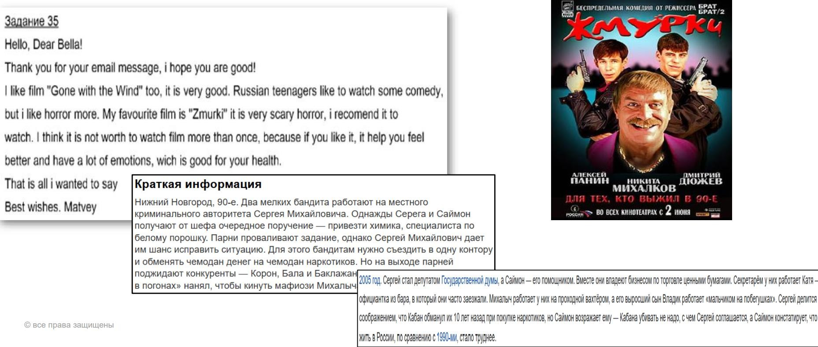
Владение тематическим содержанием речи: ответы на вопросы друга

Slide 31
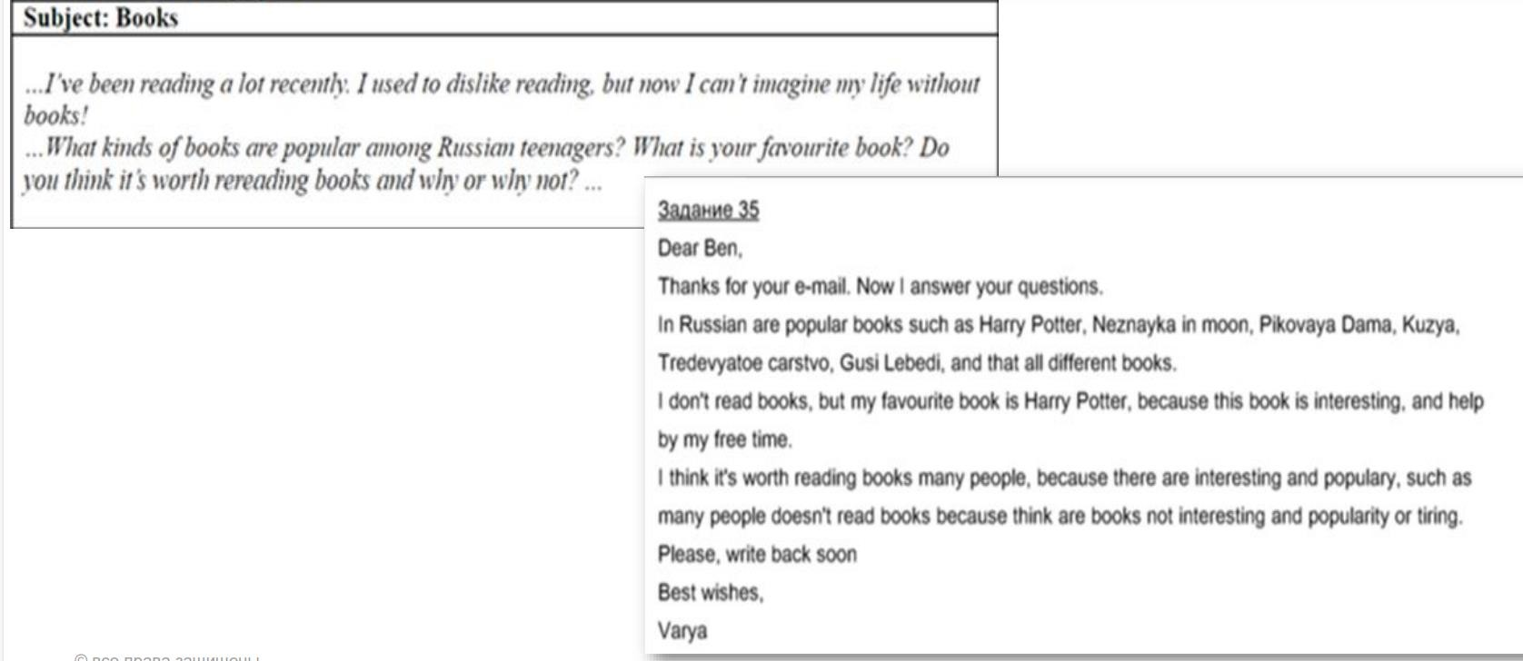
РКЗ: российская тематика

Slide 32
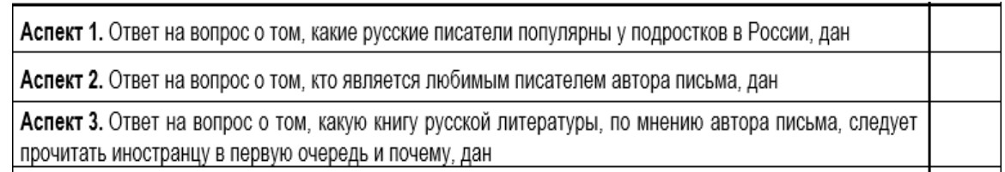
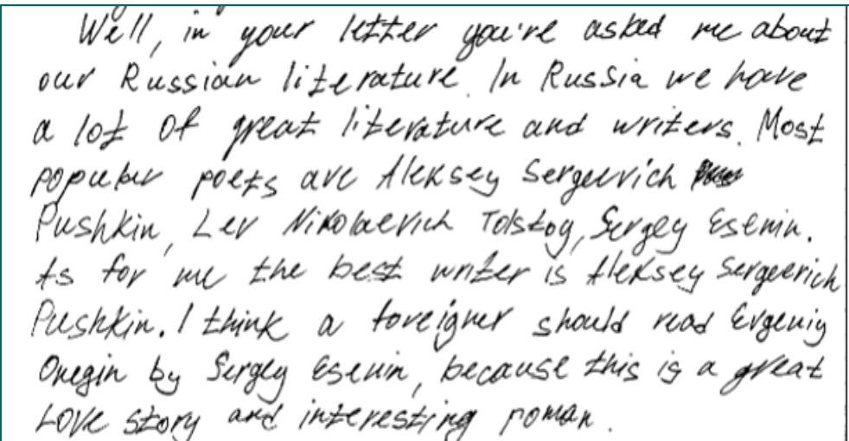
РКЗ: российская тематика

Slide 33
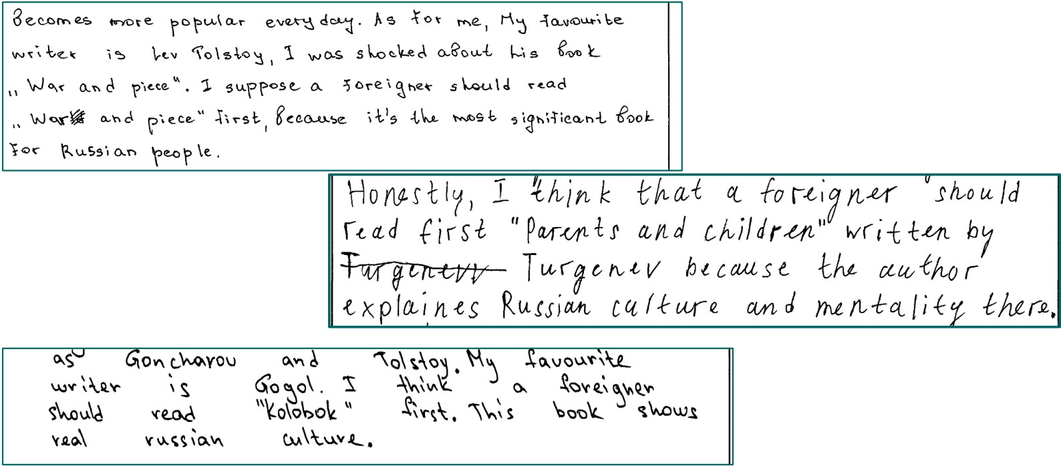
“Russian literature”: ответы на вопросы друга по переписке
Вопрос друга по переписке: What book of Russian literature do you think a foreigner
should read first, and why?

Slide 34
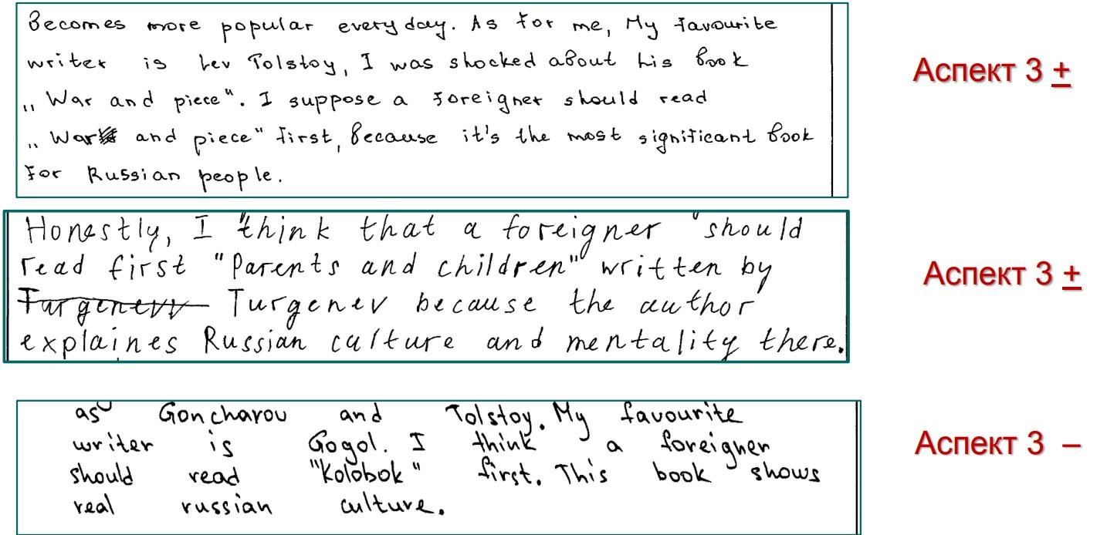
“Russian literature”: ответы на вопросы друга по переписке
Вопрос друга по переписке: What book of Russian literature do you think a foreigner
should read first, and why?

Slide 35
Как оценивать передачу русских имен в ответах?
Передача антропонимов в переводе на другой язык
Транскрипция — воспроизведение звуковой формы иноязычного слова. Транслитерация —воспроизведение его графической формы (буквенного состава).
Должен ли выпускник владеть транскрипцией / транслитерацией / знать
«официальный перевод» на английский язык имен писателей, поэтов, ученых, спортсменов и т.д. и т.п.?
НЕТ!!!
НО он ДОЛЖЕН обеспечить УЗНАВАЕМОСТЬ этих имен!
В противном случае коммуникация не состоится… Есенин – Esenin – Yesenin
Пушкин – НЕ Pyshkin

Slide 36
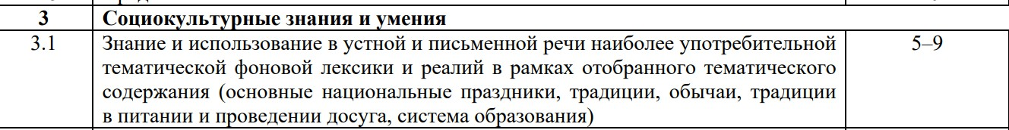
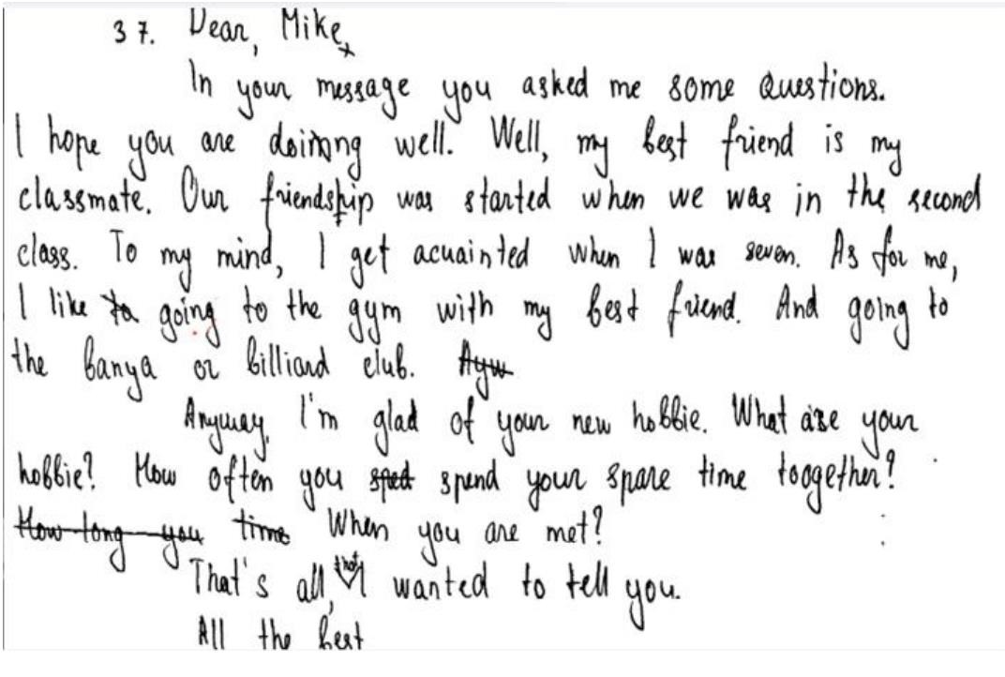
РКЗ: российская тематика

Slide 37
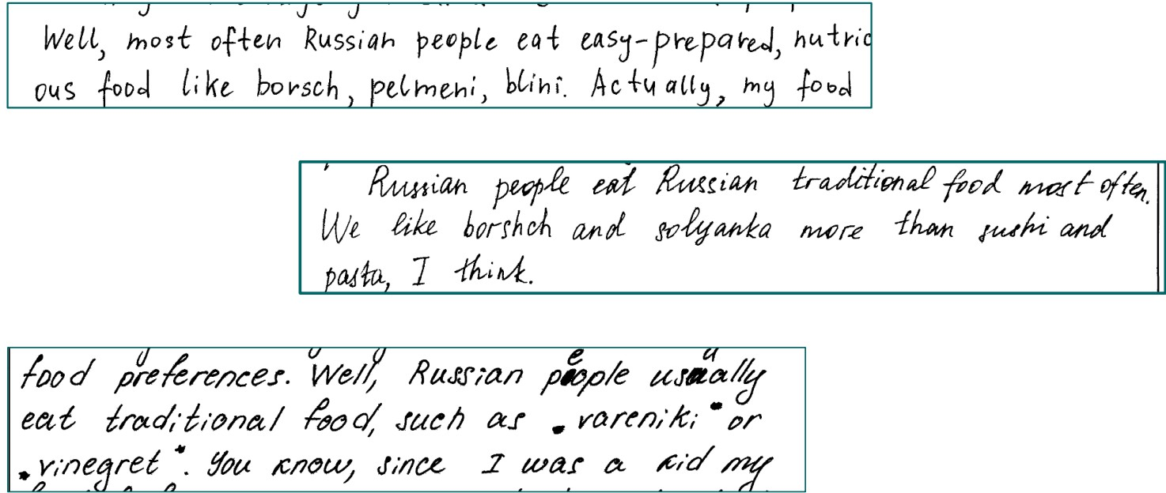
РКЗ: российская тематика
Вопрос друга по переписке: What kind of food do Russian people eat most often?

Slide 38
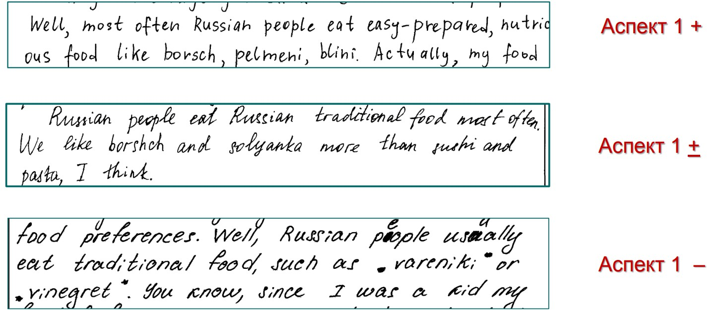
РКЗ: российская тематика
Вопрос друга по переписке: What kind of food do Russian people eat most often?

Slide 39
Главное – состоялась ли коммуникация?
Написание русских слов латиницей не делает их понятными
иностранцу - это принципиально важный момент в обучении ин. языкам.
Китайский друг пишет Вам по-русски и на вопрос о его любимом блюде он отвечает: Я люблю цзяо цзы и ди сан сянь. – ВЫ
ПОНЯЛИ, ЧТО ЭТО?
ФОП 5 класс:
136.3.3. Социокультурные знания и умения.
Формирование умений: кратко представлять некоторые культурные явления родной страны и страны (стран) изучаемого языка (основные национальные праздники, традиции в проведении досуга и питании).

Slide 40
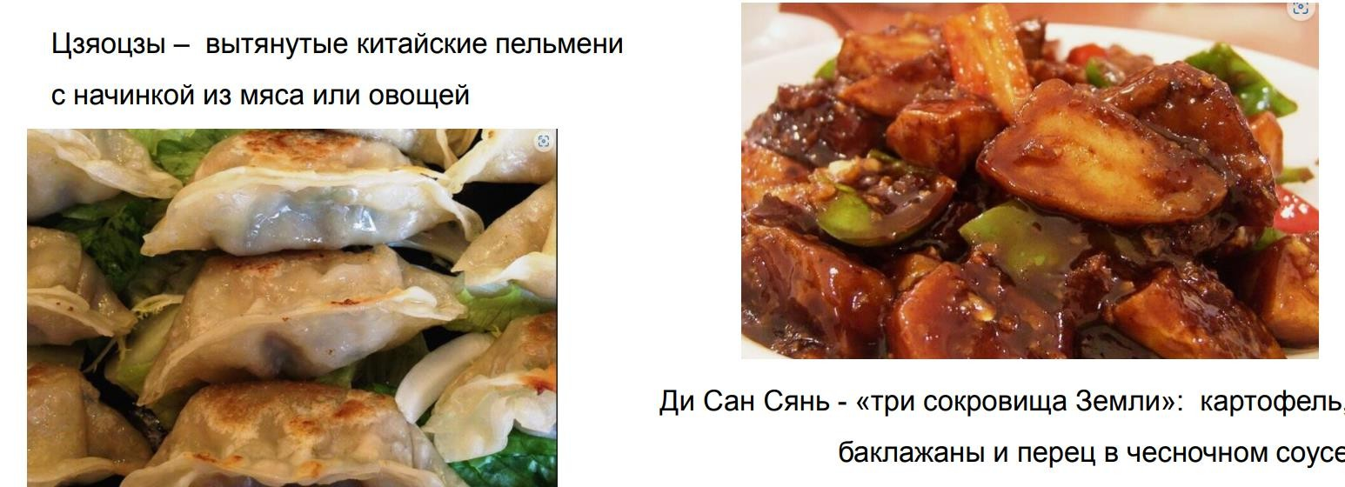
Главное – состоялась ли коммуникация?
Написание русских слов латиницей не делает их понятными иностранцу -
это принципиально важный момент в обучении ин. языкам.
Китайский друг пишет Вам по-русски и на вопрос о его любимом блюде он отвечает: Я люблю цзяо цзы и ди сан сянь. – ВЫ ПОНЯЛИ, ЧТО ЭТО?

Slide 41
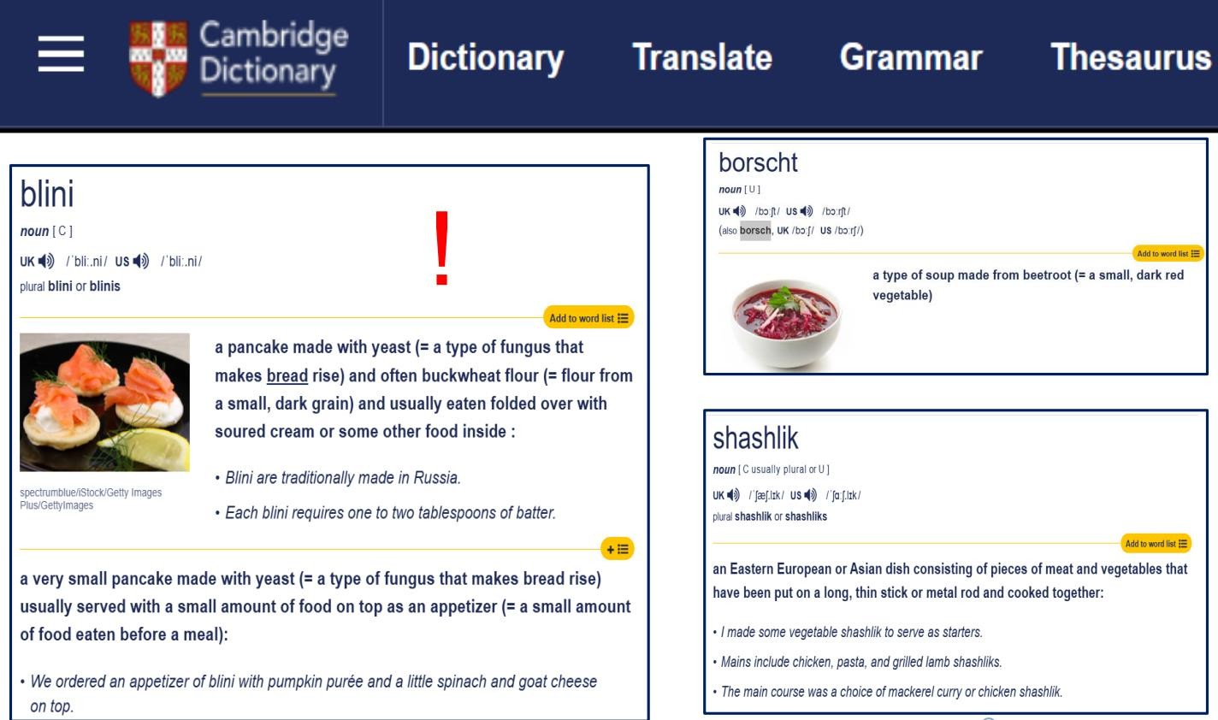

Slide 42



Межъязыковая межкультурная коммуникация
«Три кита» успешной межъязыковой межкультурной коммуникации (в рамках школьной программы)
Тематическое содержание речи
Социокультурные знания и умения
Компенсаторные умения
Знание и использование в устной и письменной речи наиболее употребительной тематической
фоновой лексики и реалий родной страны и страны/ стран изучаемого языка при изучении тем:
государственное устройство, система образования, здравоохранение, страницы истории, литературное наследие, национальные и популярные праздники, проведение досуга, сфера обслуживания, этикетные особенности общения.
Владение компенсаторными умениями, позволяющие в случае сбоя коммуникации, а также в
условиях дефицита языковых средств использовать различные приемы переработки информации: при говорении – переспрос; при говорении и письме – описание/перифраз/толкование; при чтении и аудировании – языковую и контекстуальную догадку.

Slide 43
Аспекты 4-5 РКЗ
Обязательные элементы личного электронного письма:
обращение/приветствие,
благодарность за полученное письмо или/и выражение положительных эмоций от его получения,
надежда на последующие контакты,
завершающая фраза,
подпись автора
– принимаются только в случае использования общепринятых, стандартных вариантов, которые соответствуют нормам вежливости и речевым формулам английского языка.
Незнание формул этикета оценивается по критерию РКЗ.

Slide 44
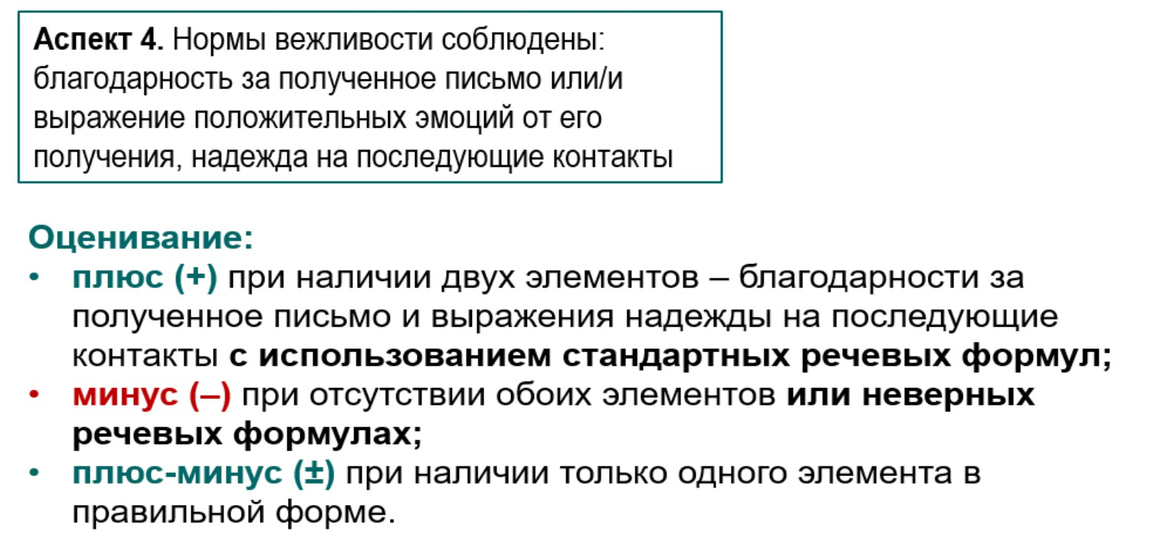
Аспект 4 РКЗ: нормы вежливости

Slide 45

РКЗ: Аспект 4
правильные речевые формулы
Благодарность за полученное письмо или/и выражение положительных эмоций от его получения: Thanks for your recent email. Thanks for your message. Thanks for writing to me. Great to hear from you. I was very glad to hear from you (again). I’m always glad to get messages from you. Thanks for your message. I was very glad to hear from you. Thanks for writing to me. Great to hear from you. | Надежда на последующие контакты: Email me soon. Email me when you've got time. Hope to hear from you soon. Write back soon. Write to me. Please, write to me soon. I’m looking forward to your email/to hearing from you. Looking forward to your email/to hearing from you. Drop me a line. Keep in touch.

Slide 46
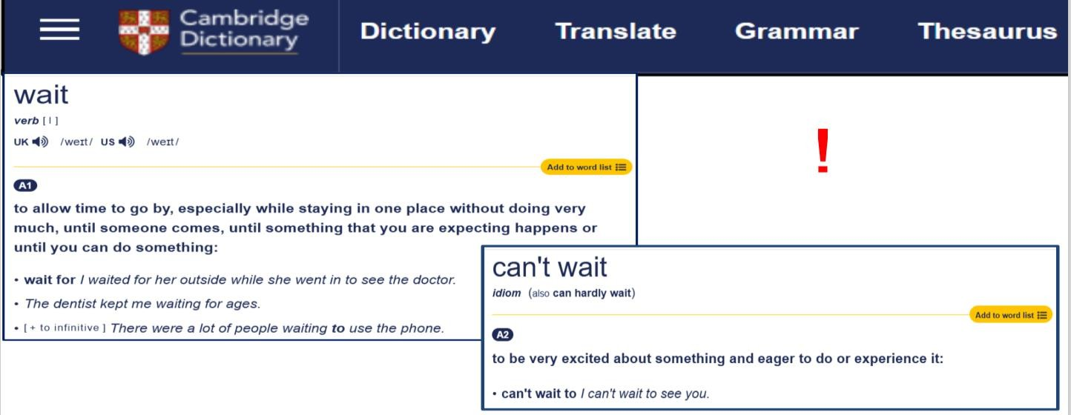
РКЗ: Аспект 4
Принимается:
I can hardly wait for your email.
I can’t wait for your letter.
Не принимается:
I was very glad to hear you.
I will write you soon.
See you soon.
I’ll be waiting for your letter.
I look forward to hearing from you.
Hope to hear from you sooner.
I’m glad to hear you.
Thank’s for your email. (принимаем и фиксируем орфографическую ошибку!)

Slide 47
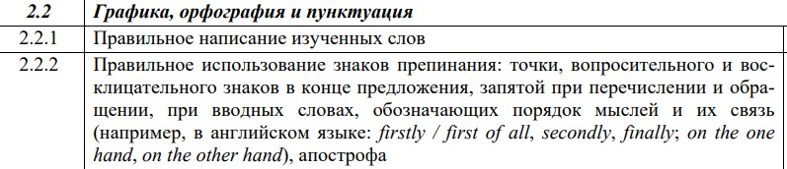
ВОПРОС: THANK’S???
Если в ответном письме благодарность выражена так: Thank’s for your email.
то
Thank’s – это ошибка по РКЗ, грамматике или орфографии?
ЭТО ОШИБКА В ПУНКТУАЦИИ!
Принимаем по РКЗ и фиксируем ошибку по К4 (ОП).
Кодификатор по ФОП

Slide 48
Обязательные элементы личного электронного письма (Аспекты 4-5) должны не просто ПРИСУТСТВОВАТЬ, но также СООТВЕТСТВОВАТЬ НОРМЕ данного вида коммуникации.
Элементы аспектов 4-5 - это речевые образцы, речевые клише, которые необходимы в данном контексте. Их нарушения – это ошибки по РКЗ.
Примеры:
Thanks for your latter.
Thank you for your massage.
Thanks for you message.
I was very glad to hear you.
Hope to hear from you sooner.
I’ll be waiting for your letter.
Не принимается!
Считаем, что этот элемент
отсутствует (автор письма не знает речевой формулы),
по критерию ЛГОТ ошибка не
фиксируется (при наличии только одной фразы).

Slide 49
Аспект 4 РКЗ: нормы вежливости
Когда автор в ответном письме пишет две фразы: благодарность за полученное
письмо и выражение положительных эмоций от его получения. При этом одна из них правильная, а вторая содержит ошибку.
В этом случае аспект принимается по РКЗ и фиксируется лексико-грамматическая ошибка по ЛГОТ.
Например,
“Thank you for your message. I’m glad to hear you.” – благодарность/выражение
положительных эмоций принимается (первая фраза решает эту КЗ), по ЛГОТ отмечается ошибка во второй фразе.
Если обе фразы не соответствуют речевому этикету:
“Thanks for you message. I’m glad to hear you.”,
то благодарность/выражение положительных эмоций не принимается (ни одна из
фраз не соответствует речевому этикету) и отмечается 1 ошибка по ЛГОТ.
В случае орфографических ошибок в двух речевых клише, фиксируем все их по критерию «Орфография и пунктуация».

Slide 50
Аспект 4 РКЗ: нормы вежливости
Надежда на последующие контакты
Желательно, чтобы выражение надежды на последующие контакты было написано на отдельной строке,
но
не считается ошибкой, если оно примыкает к фразе, объясняющей, почему автор заканчивает письмо (эта фраза не обязательна, но допустима). Эти две-три фразы образуют отдельный абзац.

Slide 51
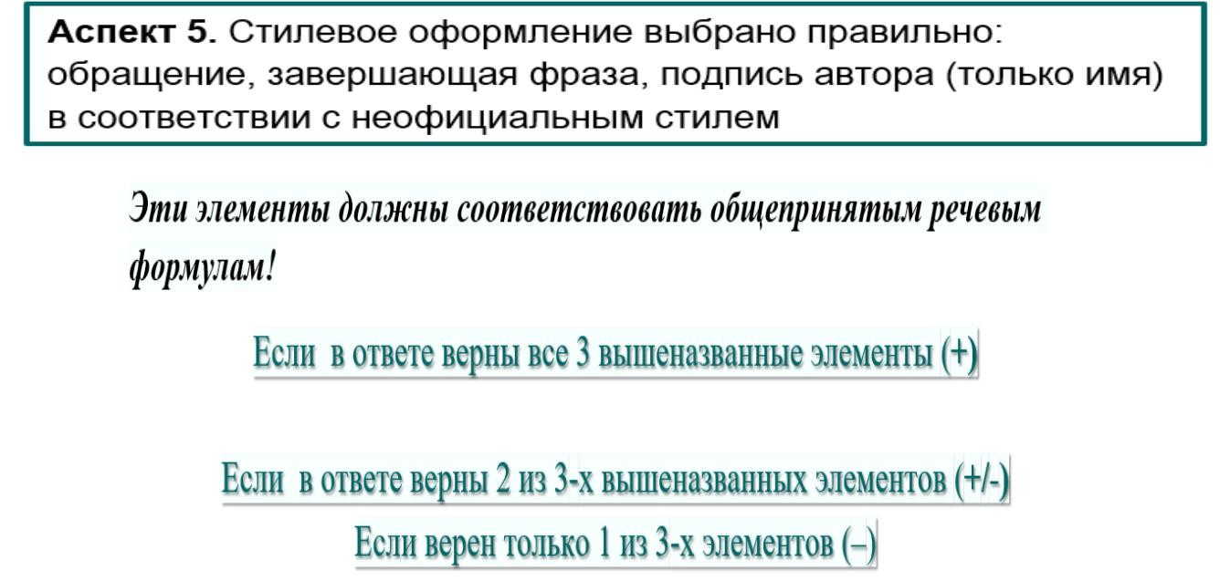
Аспект 5 РКЗ: стилевое оформление

Slide 52
Аспект 5 РКЗ: стилевое оформление речи
Стиль электронного письма личного характера – неофициальный:
более близок к разговорной речи, чем стиль традиционного письма;
допускается использование разговорных грамматических форм и не считается ошибкой, например: gonna – going to, wanna – want to;
краткие (стяжённые) глагольные формы и разговорная лексика допустимы;
не рекомендуется использование сниженно-разговорного стиля (highly colloquial) или сленга (slang).
ОДНАКО! учитывая базовый уровень сложности задания, снижать балл за использование полных форм глагола, нейтральной и даже официальной лексики /сленга и отсутствие сокращений не следует.

Slide 53
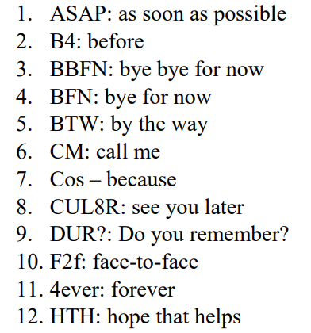
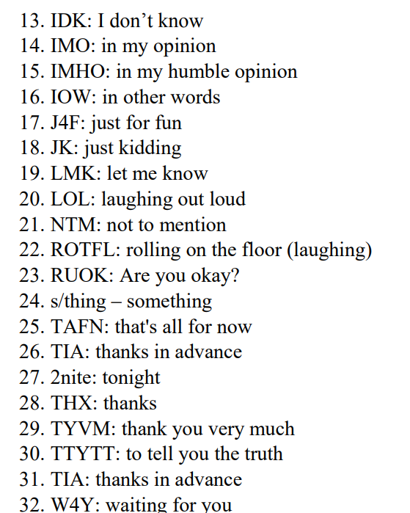
Аспект 5 РКЗ: стилевое оформление
Использование традиционных и общепринятых для электронной среды акронимов, аббревиатур, сокращений допускается в электронном письме, однако специально обучать им школьников не стоит.

Slide 54
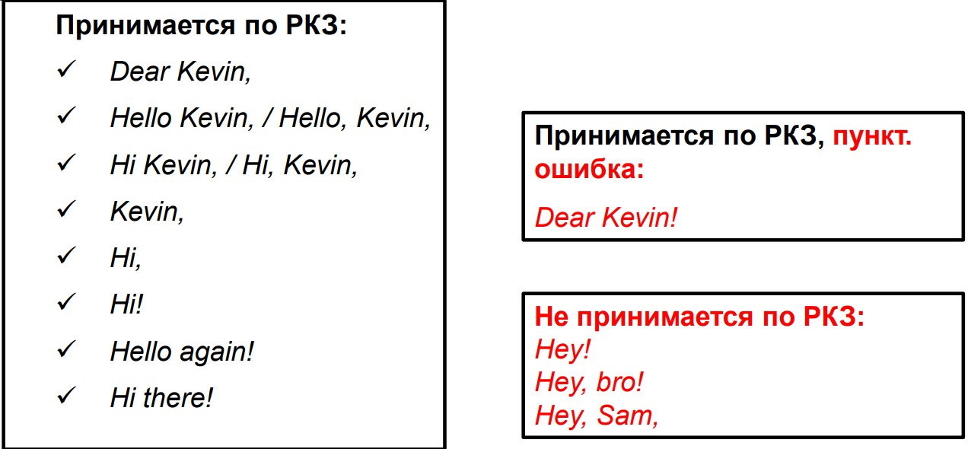
Аспект 5 РКЗ: стилевое оформление
Речевые формулы: обращение/приветствие
Комментарий:
Обращение пишется слева, на отдельной строке – но этот момент относится уже к организации текста.
Восклицательный знак возможен только в приветствии без имени, если же даётся имя, то восклицательный знак в английском языке, в отличие от русского, не используется – но эта ошибка учитывается при оценивании по
критерию «Орфография и пунктуация». Обращаем внимание также на то, что в приветствии с использованием имени друга по переписке возможны как одна запятая после этих двух слов, так и две запятые.

Slide 55
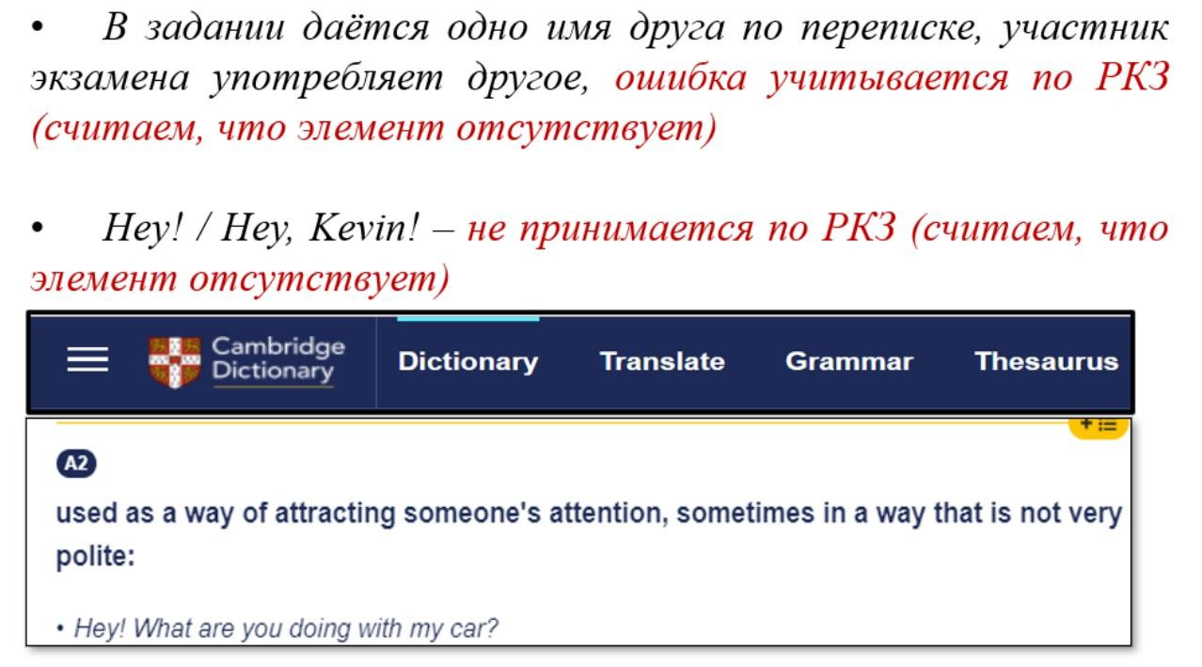
Аспект 5 РКЗ: стилевое оформление

Slide 56
Аспект 5 РКЗ: стилевое оформление
Завершающая фраза
(пишется слева, на отдельной строке):
Best wishes, / With best wishes, All the best,
Love, / With love, Yours,
Подпись автора – только имя
(на отдельной строке слева, под
завершающей
фразой, без точки):
Sasha Max

Slide 57
Аспект 5 РКЗ: стилевое оформление
Нарушением стиля в задании 35 считается
неправильно написанное обращение (например, “Dear Brenda White”, т.е., кроме имени, дана фамилия),
подпись, состоящая из имени и фамилии (например, “Olga Petrova”),
подпись без имени (“Your friend”),
завершающая фраза в официальном стиле (например, “Sincerely yours”).

Slide 58
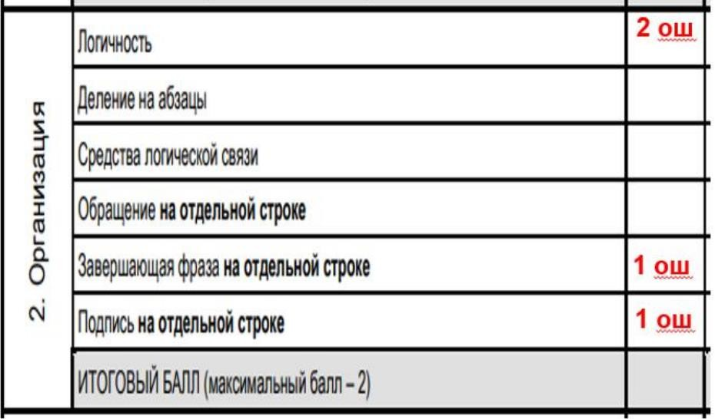
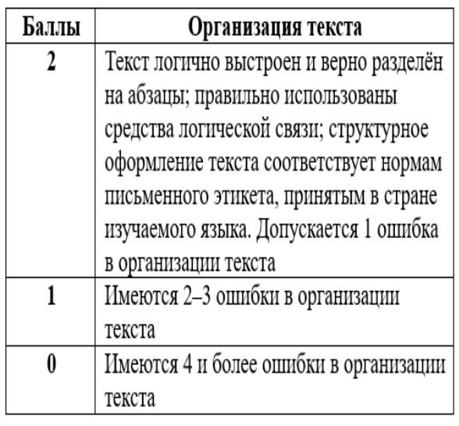
Организация текста
В доп. схеме отмечаем количество ошибок каждой категории
Критерии: общее число ошибок по ОТ

Slide 59
Организация текста
Общее правило: абзац не может состоять из одного простого предложения.
НО в электронном личном письме НЕ является ошибкой:
абзац с выражением благодарности/положительных эмоций от получения письма, состоящий из одного предложения,
абзац с выражением надежды на последующие контакты, состоящий из одного предложения.
Ошибка – включение выражения надежды на последующие контакты в абзац с ответами на вопросы друга.
Выражение надежды на последующие контакты может объединяться в один абзац с указанием причины, почему автор заканчивает писать письмо («Извини, меня зовет мама. С нетерпением жду ответа.»)

Slide 60
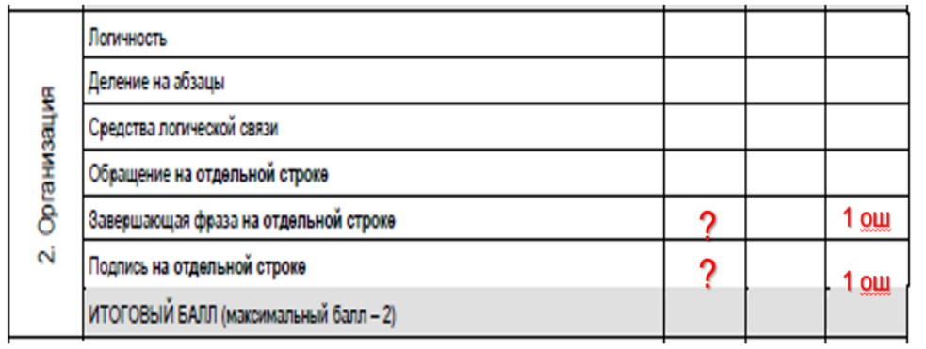
Организация текста
Если завершающая фраза и подпись даны на одной строке, то это надо отмечать как отдельные ошибки в
дополнительной схеме и расценивать как две ошибки в
организации текста, т.к. завершающая фраза и подпись не на отдельных строках.

Slide 61
ОТ: логические ошибки
Если есть адрес и дата (используется один или оба из этих элементов), то
считаем за 1 логическую ошибку.
использование двух формул этикета, двух речевых клише, выполняющих одну и ту же функцию.
Пример 1.
Email me soon. Keep in touch. Love,
Olya
Пример 2.
Best wishes. With love,
Ari
Если благодарность в конце письма, то фиксируем 1 логическую ошибку (по РКЗ, Аспект 4, благодарность за полученное письмо принимаем(+),

Slide 62
Организация текста: логичность
Экзаменуемые дают ответы на вопросы не в том порядке, в каком давались вопросы в письме-стимуле.
Если при этом общая логика высказывания не нарушается, ответы на вопросы друга логично выстроены, то оценка не снижается.
Вопрос решается в каждом отдельном случае при анализе работы.

Slide 63
ОТ: логические ошибки
Универсальных средств связи для любых случаев не существует, используемые средства логической связи должны соответствовать контексту.
«Логический мостик» между 1 и 2 абзацами обязателен.
Если экзаменуемый после благодарности за полученное письмо / выражения положительных эмоций от его получения сразу отвечает на вопросы, не предваряя их каким-либо «логическим мостиком», – это нарушение логичности (Log).
Вводные Well, By the way не принимаются в качестве перехода от благодарности к ответам на
вопросы друга по переписке.
“Oh, what great news!” или “My congratulations!” без дальнейших пояснений, с чем он поздравляет или что за новости, а сразу приступает к вопросам, то это нарушение логичности (Log).
Неправильное использование референтных слов (reference words), в первую очередь местоимений. Они указывают на идеи и предметы, упомянутые ранее в тексте или разговоре, что позволяет избегать повторений и обеспечивает связность речи. (например, использование местоимений he/she вместо it по отношению к неодушевлённым предметам).
Использование союза because в начале придаточного предложения, которое оторвано от главного и используется как отдельное предложение, – ошибка в употреблении средств логической связи.
Неправильное употребление and etc. вместо etc.

Slide 64
Организация текста
Приемлемо:
Hi Kevin,
Thanks for your letter. I’m
glad to hear from you.
Well, in your email you ask me some questions.
Не принимается:
Hi Kevin,
Thanks for your letter. I’m glad to hear
from you.
Well, Russian teenagers
Hi Kevin,
I’m glad to hear from you again. By the way, Russian teenagers…

Slide 65
Организация текста: логичность
Для того чтобы текст был логичным и связным, можно использовать следующие фразы:
«You asked me about…» / «You’ve asked me about» (оба варианты приемлемы),
«Well, I can say that…»
«As you are interested in…»,
«I’d like to tell you that…»
и т.п.

Slide 66
Организация текста: СЛС
Нет «запрещённых» слов и фраз, но все слова и фразы должны использоваться логично и в соответствии с нормой современного английского языка.

Slide 67
ОТ: ошибки в средствах связи (СЛС)
Это ошибки в средствах связи, не лексико-грамматические ошибки!
Учитываются по К2 «Организация текста» (СЛС).
From the one hand, On one side,
On my opinion,
Орфографические ошибки учитываются по К4
«Орфография и пунктуация»:
On the one hend, In my opinin,

Slide 68
Лексико-грамматическое оформление текста (ЛГОТ)
Следует учитывать:
соответствие использованных лексических единиц и грамматических структур уровню сложности задания;
наличие лексико-грамматических ошибок, т.е.
правильность использования лексических единиц, словосочетаний, речевых клише и правильность использования грамматических форм и структур в коммуникативно-значимом контексте.

Slide 69
Лексико-грамматическое оформление текста (ЛГОТ)
ошибки в неправильном употреблении слова в контексте;
ошибки в сочетаемости слов;
пропуск слова, когда это не влияет/влияет на грамматическую структуру предложения;
послелоги во фразовых глаголах;
ошибки в написании слов, которые меняют их значение (think – thing, lose – loose);
ошибки в употреблении видовременных форм глаголов, неличных форм глаголов, модальных глаголов; форм множественного числа и притяжательного падежа существительных; форм степеней сравнения прилагательных и наречий; артиклей, предлогов, местоимений и т.д. (см. Кодификатор);
ошибки в порядке слов в предложении;
ошибки в словообразовании
Повторяющиеся ошибки - ошибки на одно и то же правило считаются как одна!

Slide 70
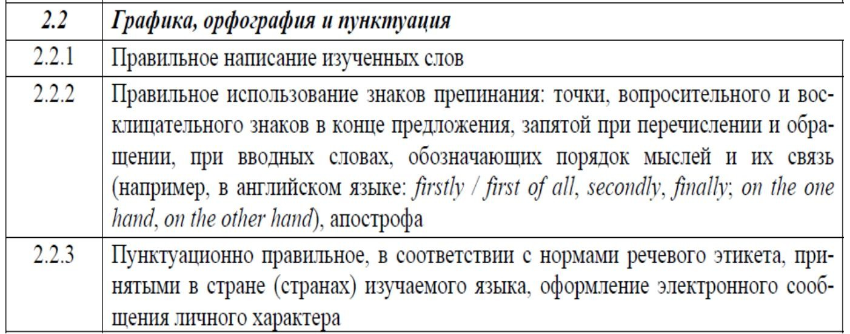
Орфография и пунктуация: кодификатор

Slide 71
Орфография и пунктуация
К орфографическим ошибкам относятся все ошибки в написании слова, если они не меняют значение слова.
Если ошибка в написании слова меняет его значение, то такая ошибка переходит в разряд лексических (think – thing, lose – loose).
Если слово написано правильно, а затем зачёркнуто и дан неправильный вариант либо наоборот,
принимается последний, не зачёркнутый вариант.
Если слово, повторяющееся в работе несколько раз, один раз написано правильно, а второй раз (третий и т.д.) – неправильно, это считается ошибкой.
Если слово написано с 2–3 орфографическими ошибками, это всё равно считается 1 орфографической
ошибкой – участник не знает написания одного слова.
Если какая-то буква написана неразборчиво, то это - орфографическая ошибка.
Если более одной буквы написано неразборчиво, то это - лексическая ошибка.
Если в начале предложения не стоит заглавная буква либо если в середине предложения появляется
большая буква, например I like fast food Because.., это считается орфографической ошибкой.
Повторяющиеся ошибки, т.е. ошибки на одно и то же правило любого типа в грамматике, лексике, орфографии, пунктуации, считаются как одна ошибка.

Slide 72
Орфография и пунктуация
email, email message, email letter, letter
слово email имеет два написания: email и e-mail
слово pen friend имеет три орфографических варианта – pen friend, pen- friend, penfriend
Слово internet всё чаще пишется со строчной буквы и в такой форме
указывается в авторитетных словарях. Рекомендуется на данном этапе принимать оба написания слова internet/Internet, но следить за
правильностью предлога, используемого с этим словом. Правильно: I’ve
found out about it from/on the internet. Неправильно: in the internet
(интерференция с русским языком).

Slide 73
Орфография и пунктуация
Отсутствие запятой при вводных словах и перечислении в ответе на задание 35
следует считать пунктуационной ошибкой наряду с ошибками в знаках препинания,
которые характерны для формата электронного личного письма в обращении, подписи, завершающей фразе.
Отсутствие запятой после обращения ошибкой в современном английском языке не считается.
Ошибкой в электронном личном письме признаётся восклицательный знак после обращения и завершающей фразы.
Восклицательные знаки в конце предложений “Hi!”, “Hello there!”, “Thank you for your letter/message!”, “Write back soon!” ошибкой не считаются.
Точка после подписи считается ошибкой.
Точка после завершающей фразы вместо запятой также считается ошибкой.
Точки в конце предложения плохо сканируются, смотрим на заглавные буквы в начале следующего предложения.

Slide 74
Орфография и пунктуация
Использование запятой
в приветственной фразе с обращением
Принимаются как правильные следующие варианты
(ошибкой считается только употребление восклицательного знака или точки):
Hello Ann,
Hello, Ann, Hello Ann
Ошибки:
Hello Ann! / Hello Ann.

Slide 75
ЛГОТ и Орфография: британский –
американский варианты английского языка
В ответах на задания ОГЭ (как и ЕГЭ) приемлемы как британский, так и американский вариант английского
языка при условиях последовательного их использования.
Если экзаменуемый использует британский вариант и вдруг отдельное слово даёт в американском написании, это считается ошибкой.
Лексические и грамматические американизмы ошибками не считаются.

Slide 76
ВСЕ СОМНЕНИЯ СЛЕДУЕТ ТРАКТОВАТЬ В ПОЛЬЗУ УЧАСТНИКА ЭКЗАМЕНА,
НО
Рекомендации экспертам
не домысливать, что хотел сказать учащийся, а исходить из конкретного
текста выполненного задания!

Slide 77
Методика проверки
и оценивания выполнения заданий устной части 2025

Slide 78
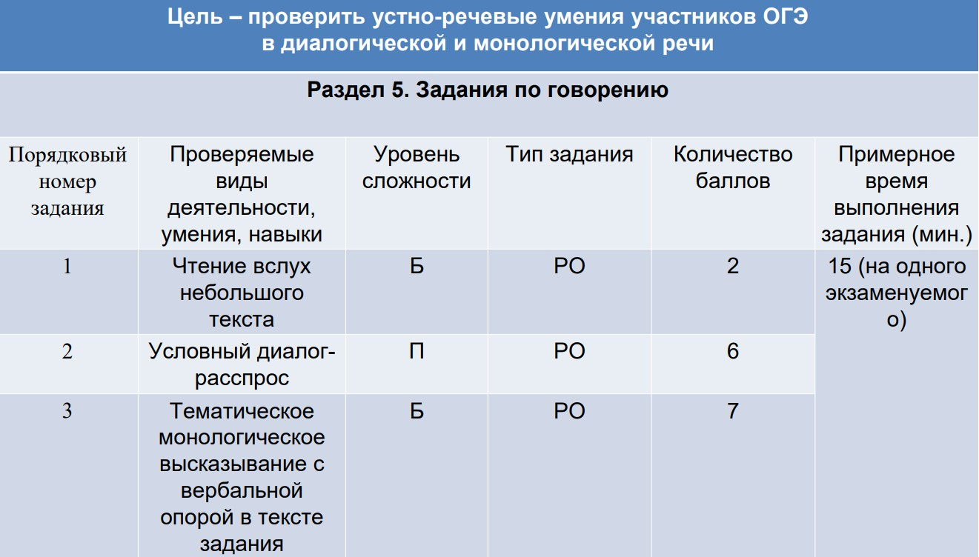
УСТНАЯ ЧАСТЬ ОГЭ

Slide 79
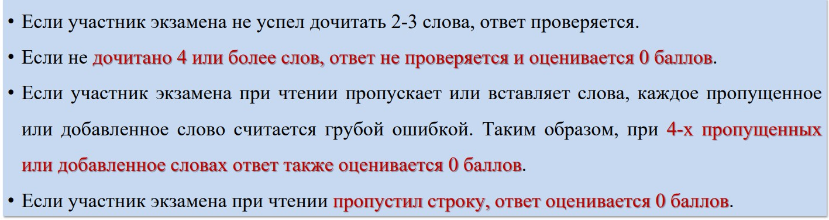
ВАЖНО!

Slide 80
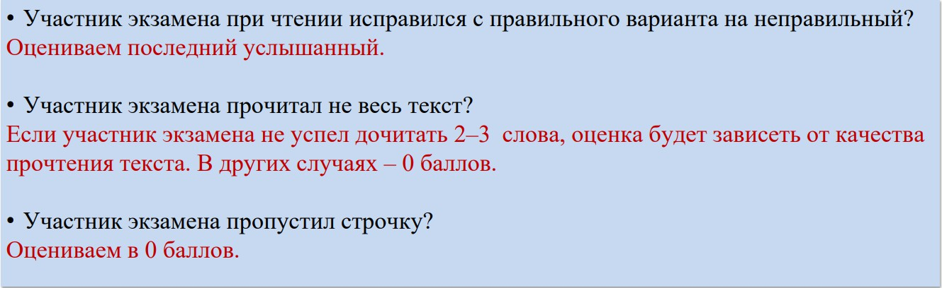
ПРОБЛЕМНЫЕ СИТУАЦИИ

Slide 81
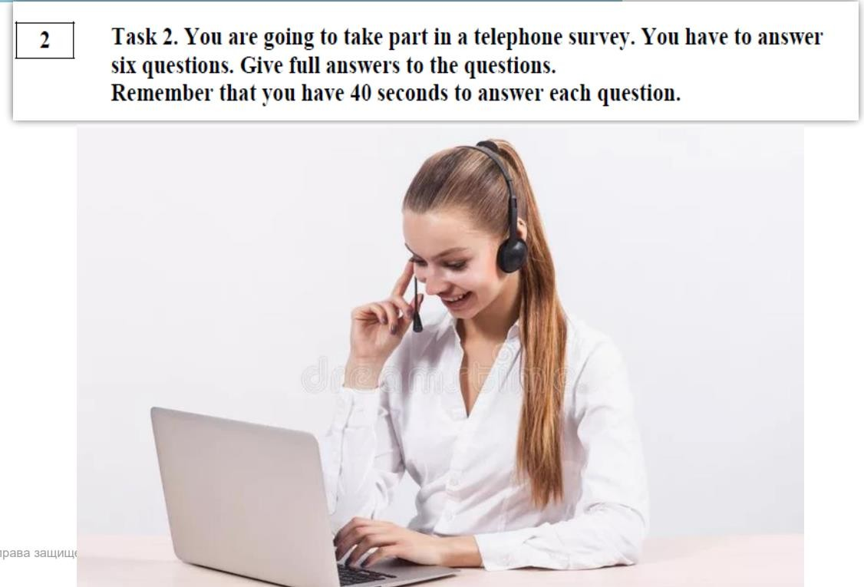
ЗАДАНИЕ 2 УСТНОЙ ЧАСТИ: условный диалог-расспрос

Slide 82
Диалог ОГЭ VS диалог ЕГЭ
Принципиальное различие в оценивании задания 2 ОГЭ и задания 3 ЕГЭ – требования по объему ответа и его языковому оформлению различны:
задание 2 ОГЭ задание 3 ЕГЭ
требуемый уровень коммуникативной компетенции
допороговый уровень пороговый продвинутый уровень
требования в плане языкового оформления задания
к снижению балла ведут только те ошибки, которые
препятствуют пониманию ответа,
вызывают сбой коммуникации.
к снижению балла ведут все ошибки в языковых элементах, включенных в программу
основной школы (см. приложение к критериям)

Slide 83
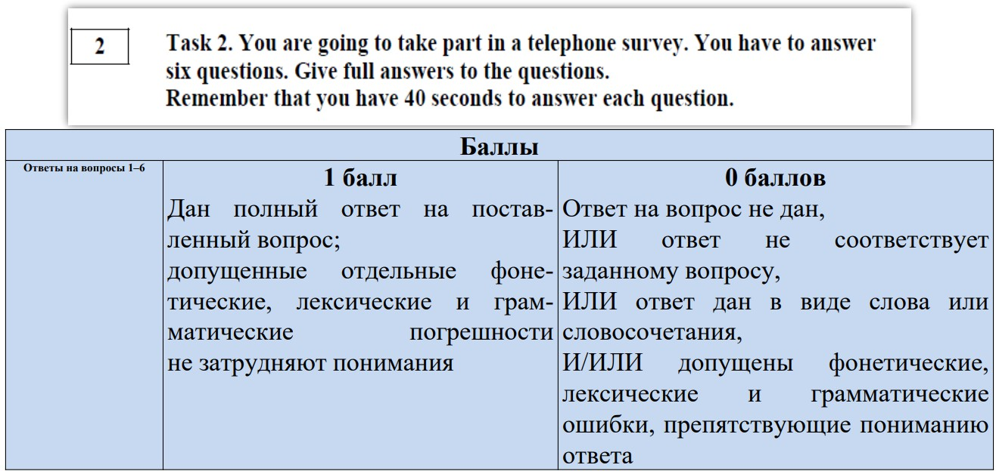
ЗАДАНИЕ 2 УСТНОЙ ЧАСТИ: условный диалог-расспрос
Холистическое оценивание

Slide 84
ЗАДАНИЕ 2 УСТНОЙ ЧАСТИ: условный диалог-расспрос
Особенностью оценивания задания 2 является то, что, если участник ОГЭ дал ответ в виде слова или словосочетания,
неполного предложения (эллиптические конструкции типа Not
many или Sure), без продолжения, без развёртывания, они не будут засчитаны как правильный ответ, и будет поставлен ноль.
При этом в ситуации, когда экзаменуемый, дав краткий ответ,
далее даёт полный, например «В Москве. Я живу в Москве», он считается полным ответом.

Slide 85
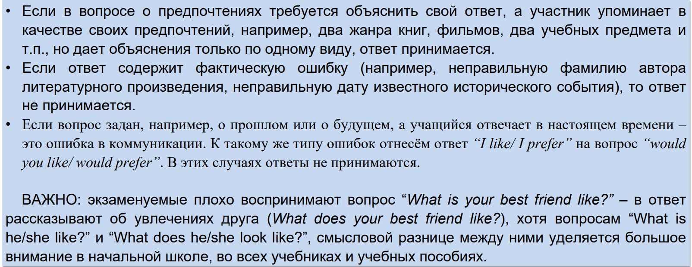
ЗАДАНИЕ 2 УСТНОЙ ЧАСТИ: условный диалог-расспрос

Slide 86
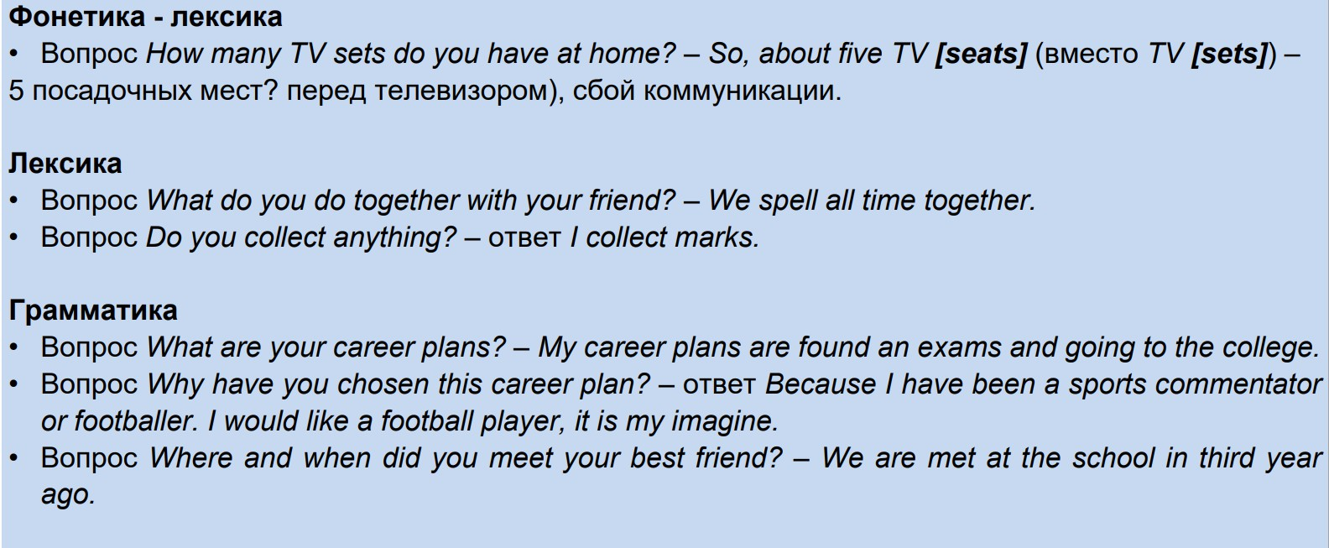
ЗАДАНИЕ 2
Ошибки, препятствующие пониманию ответа

Slide 87
ЗАДАНИЕ 2
Ошибки, препятствующие пониманию ответа
отсутствие подлежащего
отсутствие сказуемого
ошибка в употреблении глагольной формы залога. Например,
ответ на вопрос, где участник экзамена впервые встретил своего друга:
“We’re meet at the school…”
(участник экзамена не понимает разницы между активным залогом и пассивным залогом)

Slide 88
ЗАДАНИЕ 2
Рекомендации экспертам
слушать ответы 1–2 раза;
оценивать ответы строго по критериям с использованием дополнительной схемы оценивания;
учитывать, что каждый ответ на запрос информации со стороны интервьюера оценивается отдельно;
помнить, что повторяющиеся ошибки могут быть только внутри
самого ответа участника на вопрос, а не в ответах на другие вопросы (каждый вопрос оценивается отдельно);
не принимать ответ, если в вопросе спрашивается, например, о
прошлом или будущем, а участник отвечает в настоящем времени. Это
ошибка в коммуникации, например на вопрос «Какие фильмы ты
любил в детстве?» даётся ответ «Я люблю фильмы о приключениях». К
тому же типу ошибок отнесём ответ “I like…” на вопрос “would you like…?”. В этих случаях ответы не принимаются;
в сложных случаях обращаться к «Указаниям по проверке…» («Памятка эксперта») или за помощью к председателю ПК.

Slide 89
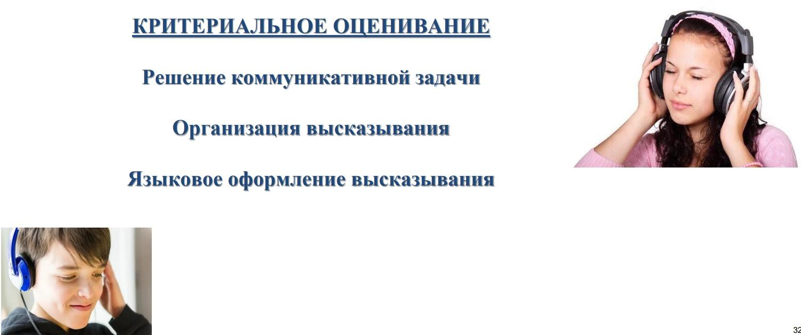
ЗАДАНИЕ 3 УСТНОЙ ЧАСТИ:
тематическое монологическое высказывание

Slide 90
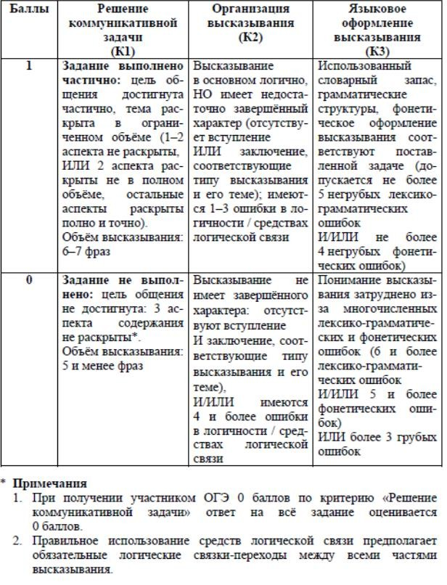
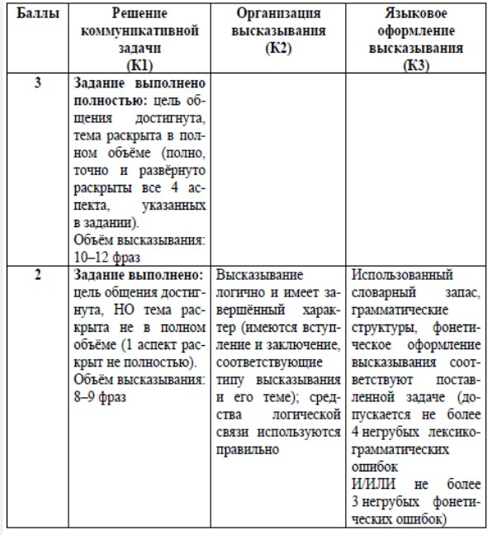
Задание 3 УЧ: Критерии оценивания

Slide 91
Успешное решение коммуникативной задачи в рамках задания 3
означает:
полное и точное раскрытие содержания в соответствии с ситуацией общения, указанной в задании;
создание связного монологического высказывания на основе данного в задании плана (а не разрозненные фразы, представляющие собой как бы ответы на вопросы);
умение выражать своё отношение к теме высказывания и
аргументировать его;
соответствие высказывания объёму, определённому в задании.

Slide 92
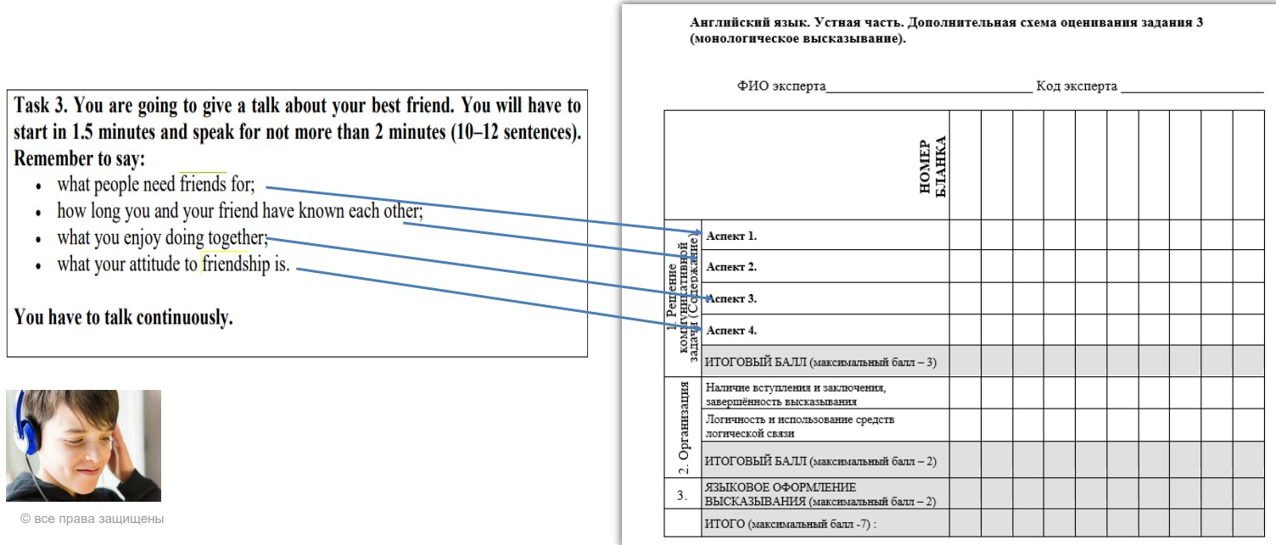
ЗАДАНИЕ 3 УСТНОЙ ЧАСТИ:
тематическое монологическое высказывание

Slide 93
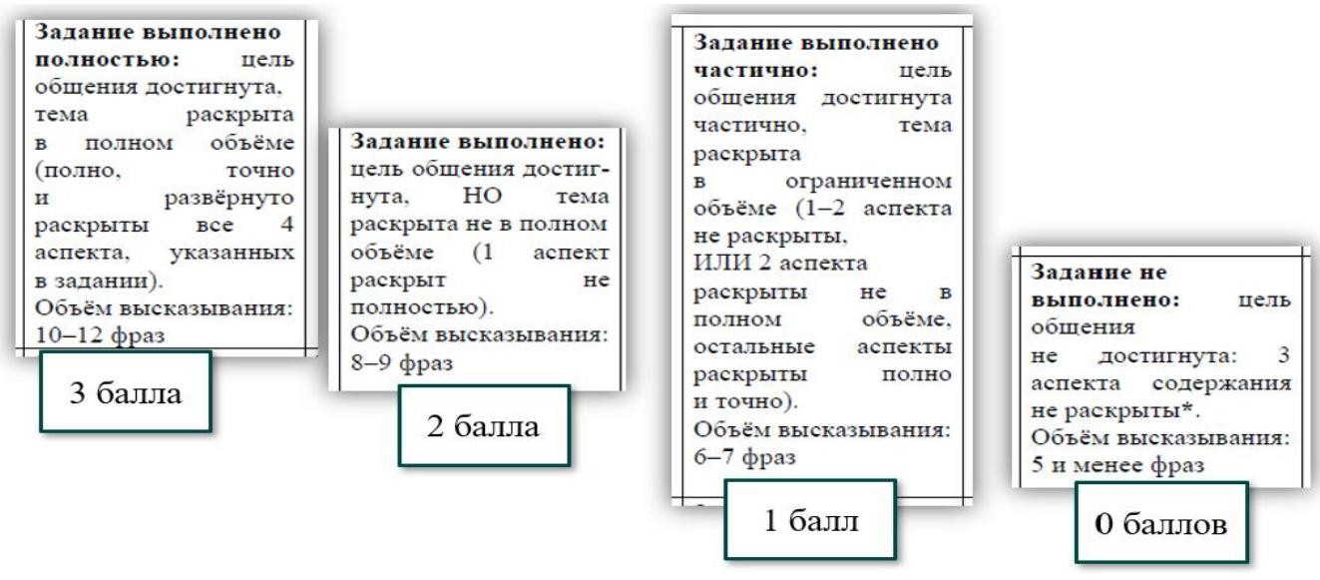
ЗАДАНИЕ 3 УСТНОЙ ЧАСТИ: РКЗ

Slide 94
ЗАДАНИЕ 3 УСТНОЙ ЧАСТИ: РКЗ
В ответе на задание 3 участник ОГЭ для того, чтобы получить высший балл по
критерию РКЗ должен полно, точно и развёрнуто раскрыть все аспекты (пункты
плана), указанные в задании.
Аспект раскрыт полно, если ответ раскрывает содержание данного пункта плана и отвечает коммуникативной задаче.
Полный ответ на пункт плана включает в себя все элементы вопроса: WHERE and
WHEN, WHAT and WHY.
Если дан ответ только на одну часть вопроса, то такой ответ считается неполным.
Аспект раскрыт точно, если ответ соответствует данному пункту плана.
Неточным считается ответ, если он НЕ ВПОЛНЕ соответствует пункту плана, содержит
фактическую ошибку, отход от темы, элементы топика или включает отдельные
фразы, непонятные в силу языковых ошибок. (Например, требуется рассказать,
принимает ли автор и его друзья участие в волонтерском движении, и
экзаменуемый отвечает только о себе, например что он не принимает участия, и
не упоминает своих друзей).
!!! Аспект является нераскрытым, если непонятен из-за языковых ошибок или
представляет собой набор слов, грамматически не связанных или если отсутствует подлежащее или сказуемое.

Slide 95
ОТ: вступление и заключение
Высказывание
Вступление
логично и имеет завершенный характер
(имеются вступление и заключение,
соответствующие типу
высказывания и его теме); средства
логической связи
используются правильно
I am going to give a talk about + тема монолога
I’d like to speak about + тема монолога.
Заключение
«That's all I wanted to say about + тема монолога».
Важно
Если во вступлении или в заключении отсутствует указание на тему
монолога, то ответ не может быть оценен по ОВ выше, чем 1 баллом.
Если ни во вступлении, ни в заключении нет указания на тему монолога, ответ оценивается 0 баллов по ОВ.
Возможно расширение вступления и заключения за счет замечаний общего характера о важности темы монолога, но в ОГЭ 2025 г. это не является обязательным.
Приветствие «Здравствуйте! / Добрый день» и т.п. необязательно, но ошибкой не является, как и «Спасибо!» / «Спасибо за внимание!» в
конце монолога. Все эти фразы должны быть произнесены на изучаемом иностранном языке, фразы на русском языке не засчитываются.

Slide 96
ОВ: логичность и средства логической связи
Цель задания – целостный монолог, связное монологическое
Высказывание логично и имеет завершенный
характер (имеются
вступление и
заключение,
соответствующие типу
высказывания и
его теме);
средства
логической связи используются
правильно
высказывание.
Пункты плана – это НЕ отдельные вопросы, на которые можно ответить отдельными фразами без каких-либо логических
связок-переходов.
В основной части монолога обязательно использование 1-2 логических связок при раскрытии тех пунктов, которые менее связаны между собой в смысловом плане. Например, в монологе на тему путешествий два первых пункта носят
общий характер: почему людям нравится путешествовать по
России, какие виды транспорта популярны. В третьем пункте участник экзамена должен сказать о себе – какие места в России он хотел бы посетить. И здесь просится логическая
связка As for me, … .
To begin with, …
As for my favourite book , …
Speaking of …,
To conclude , …
* «Правильное использование средств
логической связи предполагает обязательные логические
связки- переходы между всеми частями
высказывания».

Slide 97
ОВ: логичность и средства логической связи
Если в основной части монолога используются
Высказывание
только элементарные союзы and, but, or и не использовано ни одного более содержательного
средства связи (As for … / Speaking of … / On the one hand, on the other hand, … и т.п.), ответ не может
быть оценен по ОВ выше, чем 1 баллом
Ответ оценивается по ОВ 0 баллов, если отсутствуют вступление И заключение, соответствующие типу
высказывания и его теме, И/ИЛИ имеются 4 и более ошибки в логичности / средстваx логической связи.
Таким образом, если ни во вступлении, ни в заключении нет указания на тему монолога,
ответ оценивается 0 баллов по ОВ.
логично и имеет завершенный
характер (имеются
вступление и заключение,
соответствующие
типу
высказывания и его теме); средства
логической связи
используются правильно
* «Правильное использование средств
логической связи предполагает обязательные логические
связки- переходы между всеми частями
высказывания».

Slide 98
Типичные ошибки экзаменуемых при выполнении задания 3
забывают, что монологическое высказывание требует вступления и
заключения и что эти части должны соответствовать и типу высказывания (ситуации общения), и теме монолога (тема должна быть упомянута во
вступлении и в заключении);
не раскрывают полно и точно содержание четырех аспектов задания;
забывают давать развернутую аргументацию, если в одном из аспектов задания есть “why”;
дают избыточную информацию, которая не обозначена в пунктах плана;
нарушают целостность и связность монолога: воспринимают пункты плана как отдельные вопросы, на которые и дают не связанные между собой
ответы;
допускают ошибки в средствах логической связи;
допускают фонетические, а также лексические и грамматические ошибки
элементарного уровня и ошибки, искажающие смысл высказывания.

Slide 99
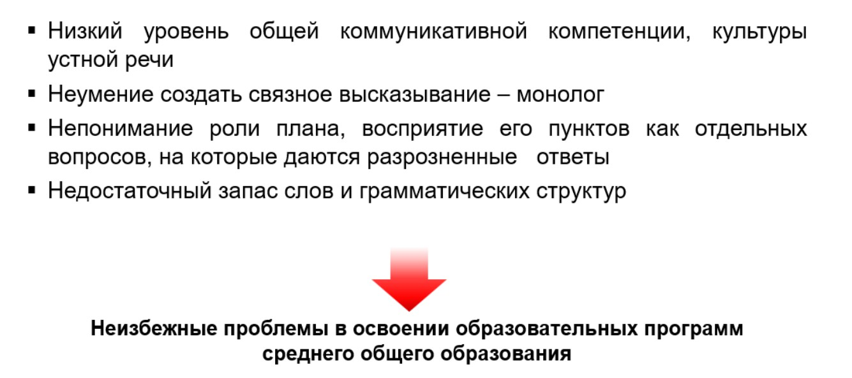
Ключевые проблемы подготовки школьников,
выявленные ОГЭ при анализе развернутых ответов

Slide 100


